Slide 1
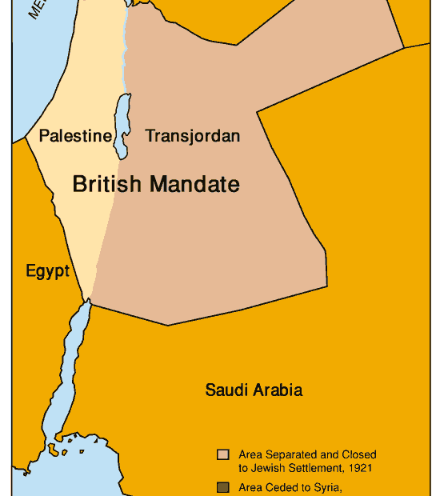
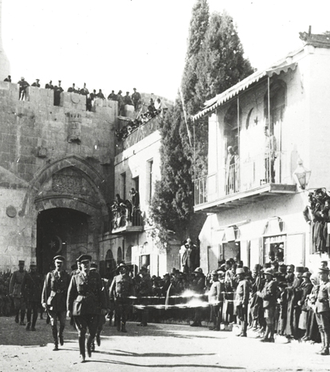
Hoofdstuk 2
Brits Palestina en het ontstaan van de staat Israël

Slide 2
Belang van dit onderwerp
Stichting staat Israël in 1948 is gevolg van groot onrecht: het antisemitisme (haat tegen de Joden)
In de Tweede Wereldoorlog worden zes miljoen Joden door de nazi’s vermoord – de Holocaust
Alleen een sterke en onafhankelijk Joodse staat kan een herhaling hiervan in de toekomst voorkomen

Slide 3
Belang van dit onderwerp
Tijdens de Joods-Arabische oorlog (1947-1949) slaan honderdduizenden autochtone Arabische inwoners van Palestina op de vlucht
Deze Palestijnen komen in grote vluchtelingenkampen buiten Israël terecht, zonder de mogelijkheid terug te keren naar hun geboortegrond
De staat Israël wordt zo gegrondvest op nieuw onrecht
Tot op heden is Israëlisch-Palestijnse kwestie nog steeds niet opgelost: een land, waar twee volkeren aanspraak op maken

Slide 4
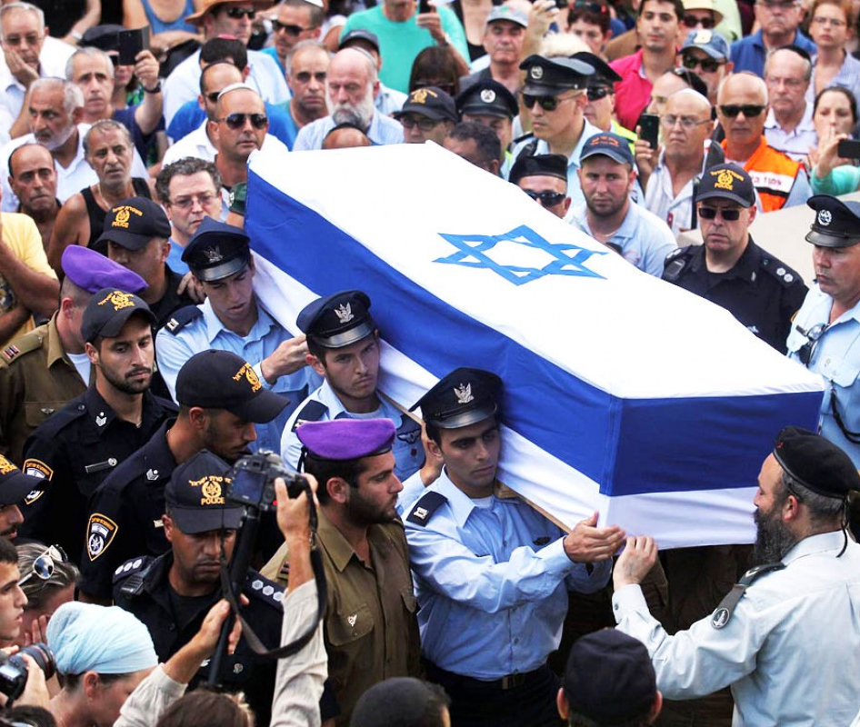
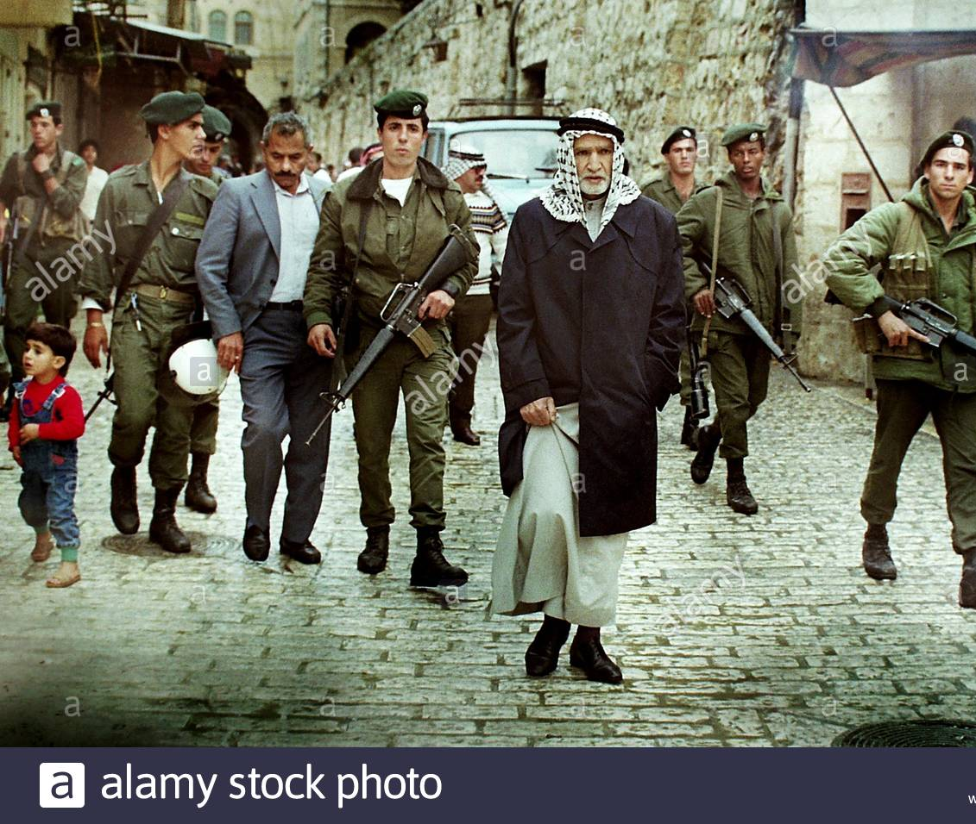
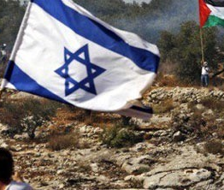
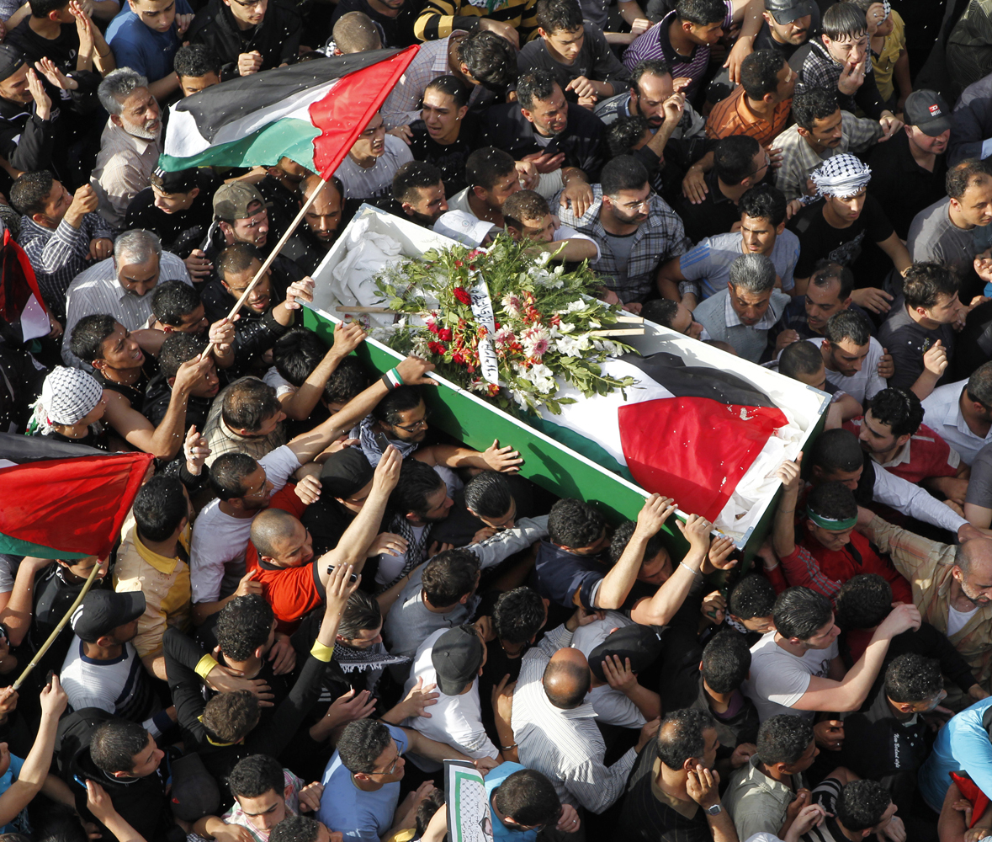

Slide 5
2.1het zionisme​
Het zionisme een beweging die streeft naar de terugkeer van alle Joden naar Palestina – terugkeer naar de berg Sion (ook wel gespeld Zion)
De Kronieken (Oude Testament)
1Kr 11:5 ‘Toen zeiden de inwoners van Jebus tegen David (de Joodse koning David 1060-970 voor Christus) : U komt hier niet binnen! David nam echter de vesting Sion, dat is de stad van David (later Jeruzalem genoemd), in.’

Slide 6
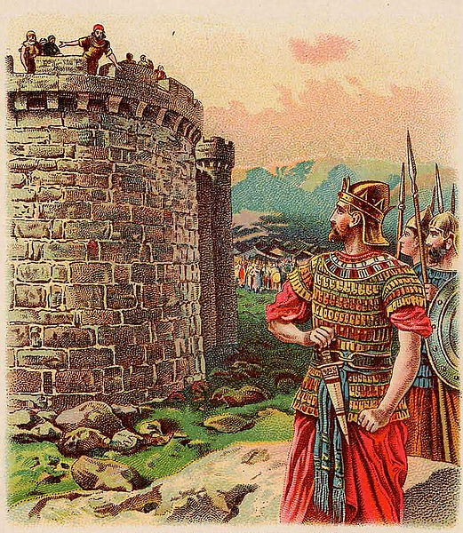
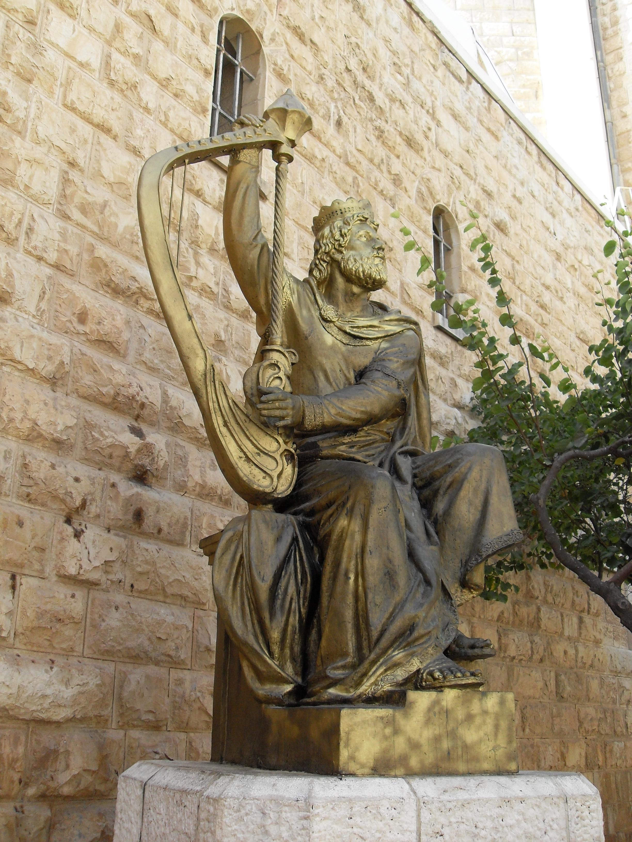
Koning David voor de burcht Sion
Standbeeld koning David in Jeruzalem

Slide 7
2.1 Het zionisme
Het zionisme is een beweging die ontstaat aan het einde van de 19e eeuw. Daar zijn twee belangrijke oorzaken voor:
Opkomst nationalisme – volkeren gaan streven naar een eigen staat
Antisemitisme (Jodenhaat) en bloedige Jodenvervolgingen (pogroms)
Boek Der Judenstaat van de Joodse journalist Theodore Herzl is een belangrijke impuls voor de zionistische beweging

Slide 8
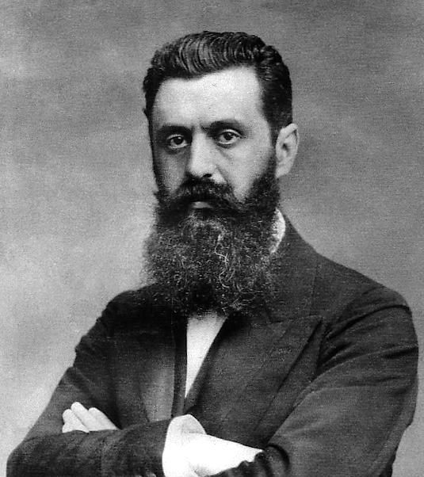
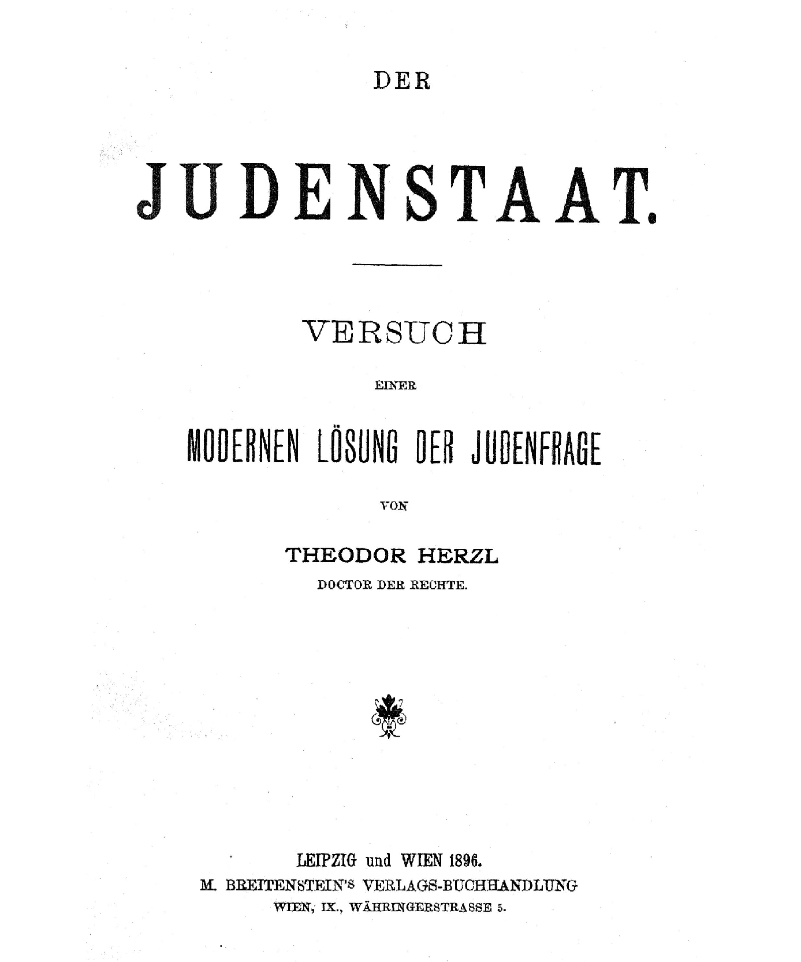

Slide 9
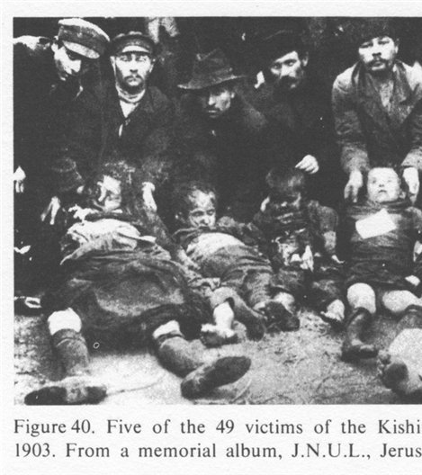
Joodse kapitein Dreyfus wordt uit zijn rang gezet
Joodse slachtoffers van een pogrom in Rusland

Slide 10
2.2 De Balfour-verklaring
De Ottomanen willen de Joden géén land geven. Bang voor onrust met de lokale Arabische bevolking ​
Ook andere zionisten zijn bevreesd voor een conflict tussen Joden en Arabieren ​
Verandering nadat Palestina onder Britse invloed komt - De Balfour-verklaring 1917​

Slide 11
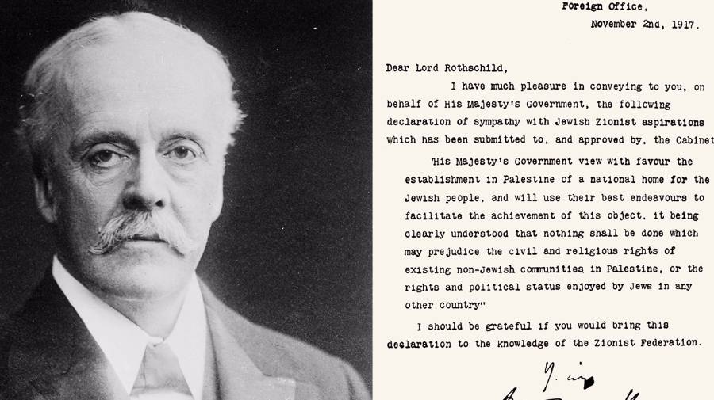
De Balfour-verklaring uit 1917

Slide 12
2.2 De Balfour-verklaring
Waarom de Balfour-verklaring?​
1. Medelijden met slachtoffers antisemitisme​
2. Financiële nood tijdens en na de Eerste Wereldoorlog – bijv. leningen Joodse bankiers
3. Bondgenoot in het Midden-Oosten​
4. Invloedrijke zionist Chaim Weizmann helpt de Britten met het vervaardigen van explosieven
Nog géén stichting van een staat, het is meer een 'tehuis’ met respect voor de lokale Arabische bevolking​

Slide 13
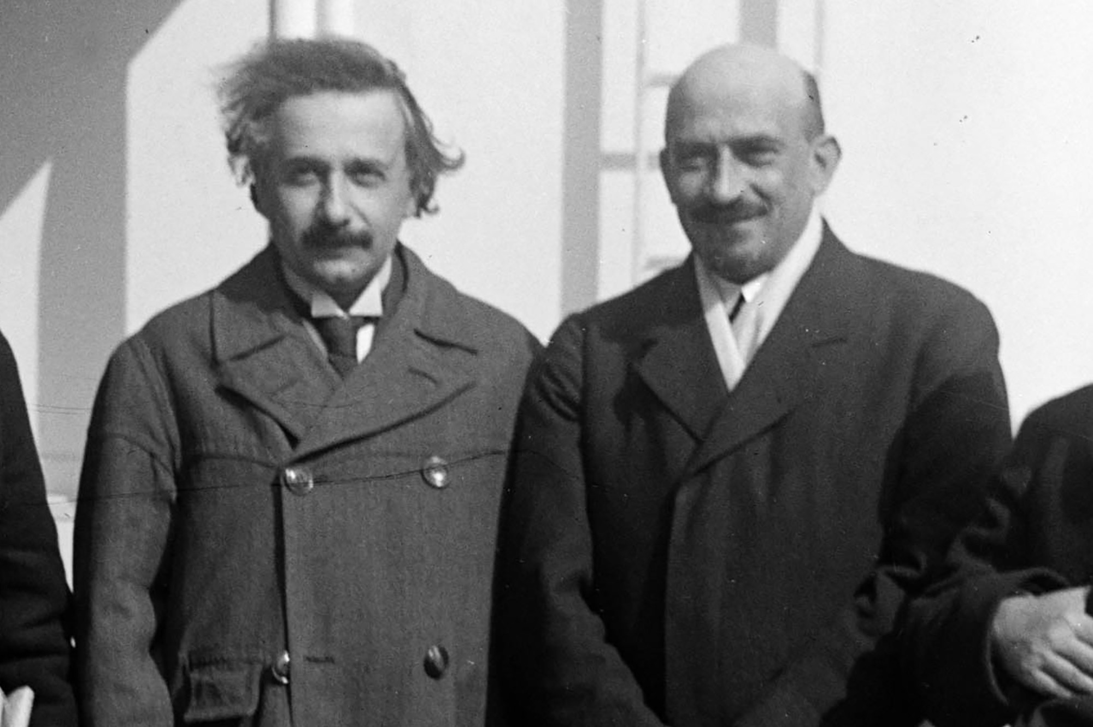
Chaim Weizmann (rechts) met Albert Einstein (links) in 1921

Slide 14
2.3 Brits Mandaat (1920-1947)
In 1922 krijgt Groot-Brittannië een mandaat van de Volkenbond om Palestina te besturen
Joden kunnen nu voor het eerst massaal naar Palestina immigreren ​
De Joodse immigranten zorgen voor meer welvaart - ze nemen kapitaal en kennis mee
Ontstaat een spanningsveld tussen de Joden en Arabieren ​- Britten proberen de immigratie van Joden te beperken
Antisemitisme (Nazi-Duitsland) jaren 30 in Europa zorgt juist voor een groei van Joodse immigranten​

Slide 15
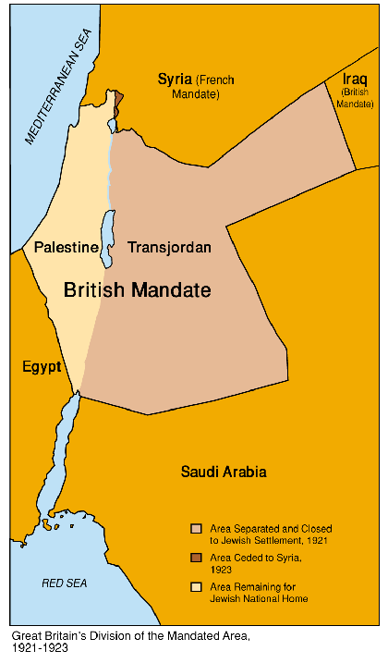
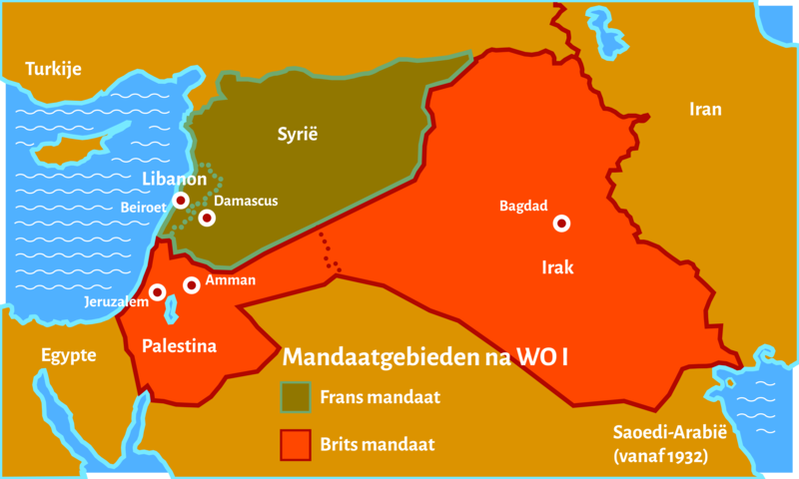
De Britse mandaatgebieden Palestina en Transjordanië. Alleen in Palestina mochten
Joden zich vestigen
Verdeling van gebieden in het Midden-Oosten tussen de Fransen en de Britten na de Eerste Wereldoorlog

Slide 16
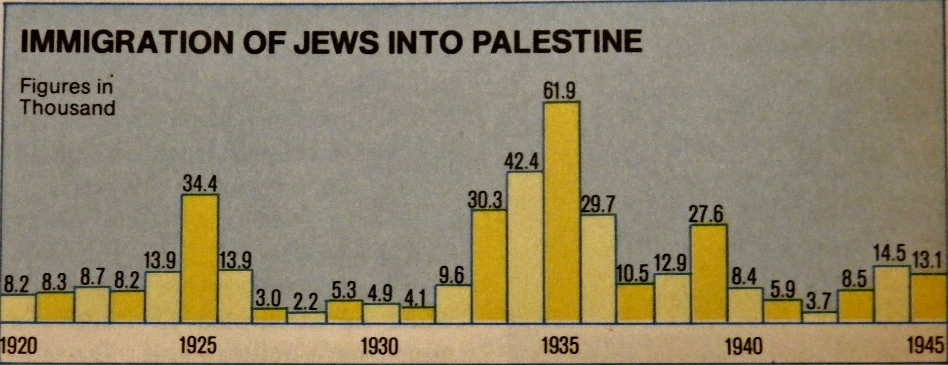

Slide 17
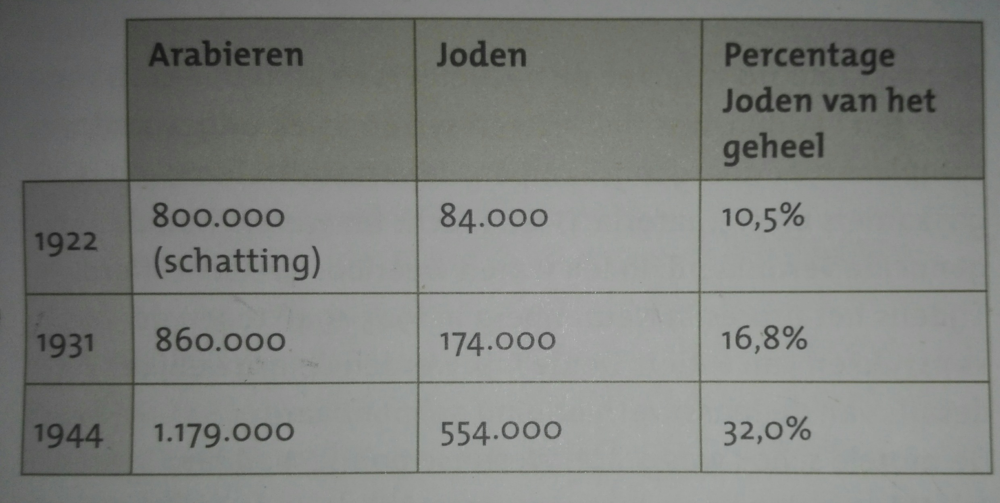
De verhouding tussen Joden en Arabieren in Brits Palestina

Slide 18
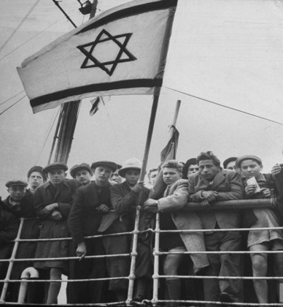
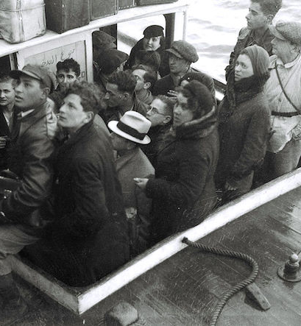
Joden die immigreren naar Palestina (dit wordt ook wel de ‘Aliyah’ genoemd)

Slide 19
2.3 Brits Mandaat (1920-1947)
Arabische nationalisme komt op jaren 20​
Spanningen tussen de Joden en Arabieren lopen in de jaren 20 verder op
Dieptepunt Bloedbad van Hebron 1929 ​
Burgeroorlog breekt uit in 1936​ - ook wel de Arabische opstand genoemd
Als reactie daarop sturen de Britten in 1937 de Peel Commission en publiceren in 1939 een witboek – wat een tegenslag is voor de Joden

Slide 20
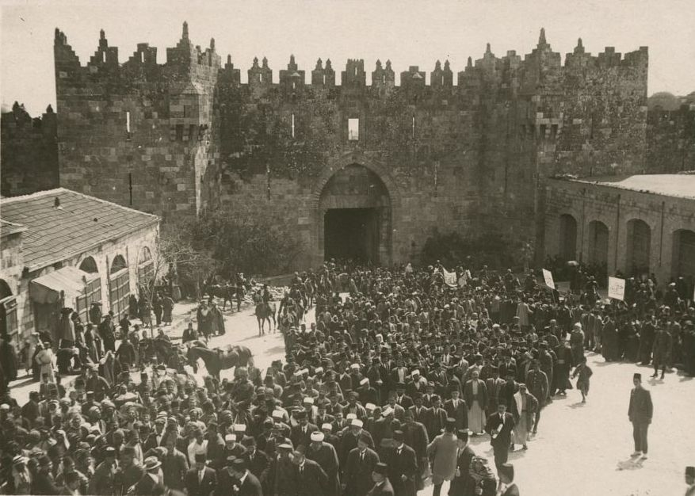
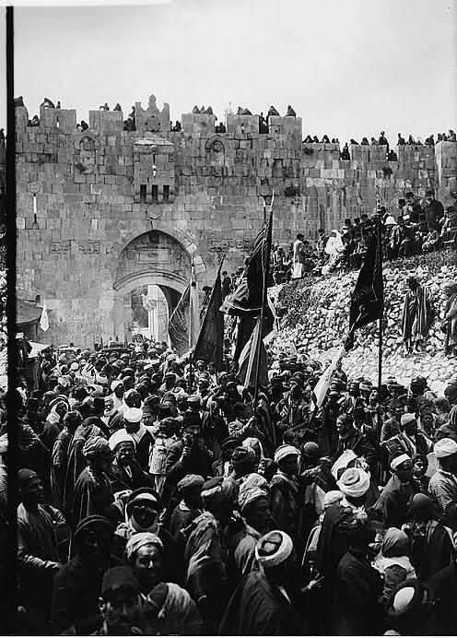
Arabische protesten in Jerusalem tegen de Joodse immigratie naar Palestina in (april 1920)

Slide 21
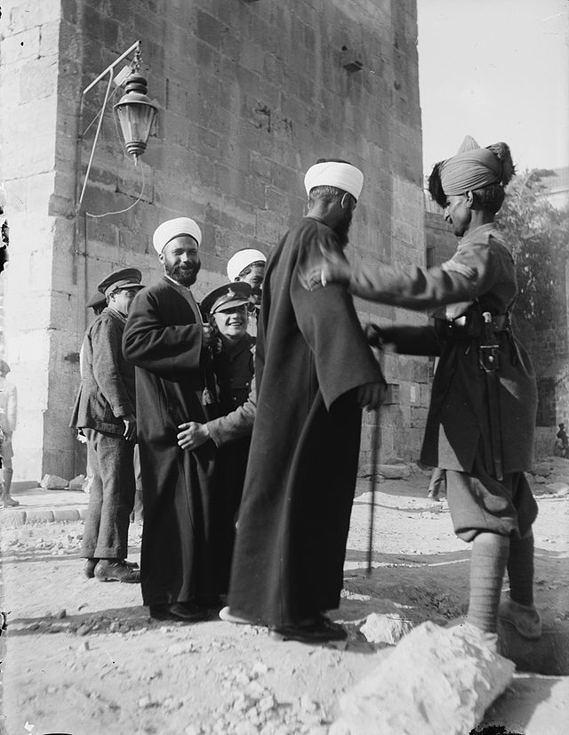
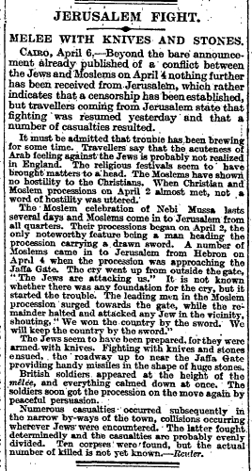
Britse soldaten fouilleren Arabische burgers tijdens de protesten en een artikel uit een Britse krant over de gebeurtenissen (april 1920)

Slide 22
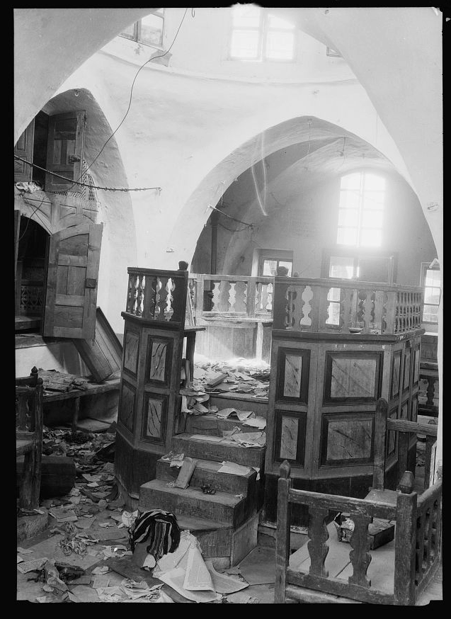
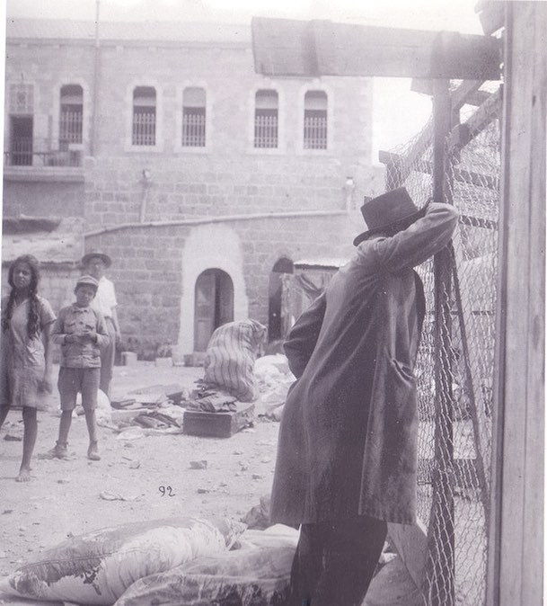
Verwoeste synagoge na het Bloedbad van Hebron (1929)
Joodse man treurt na het Bloedbad van Hebron

Slide 23
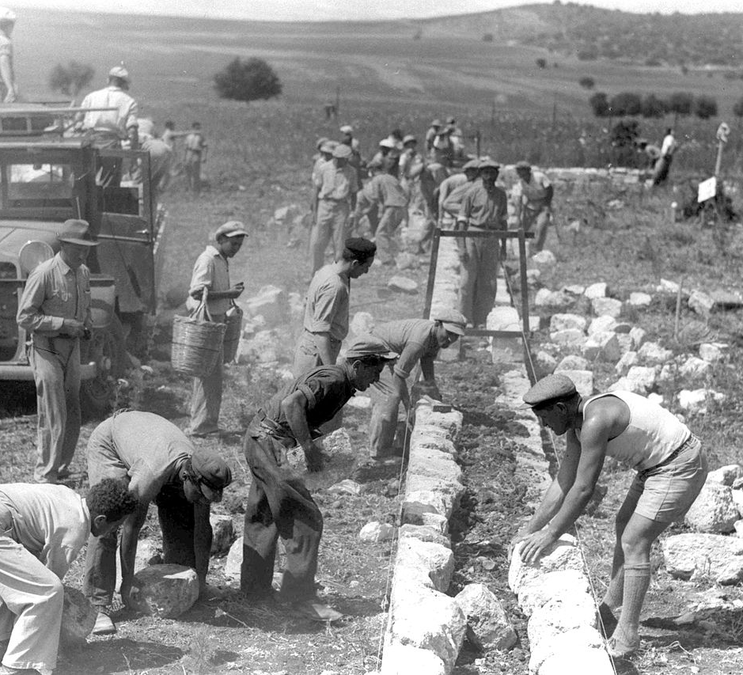
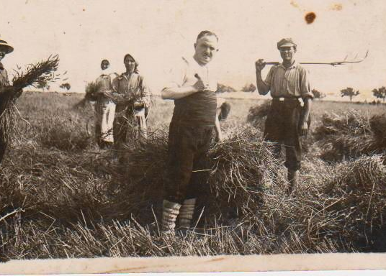
Joden aan het werk op de Kibboets

Slide 24
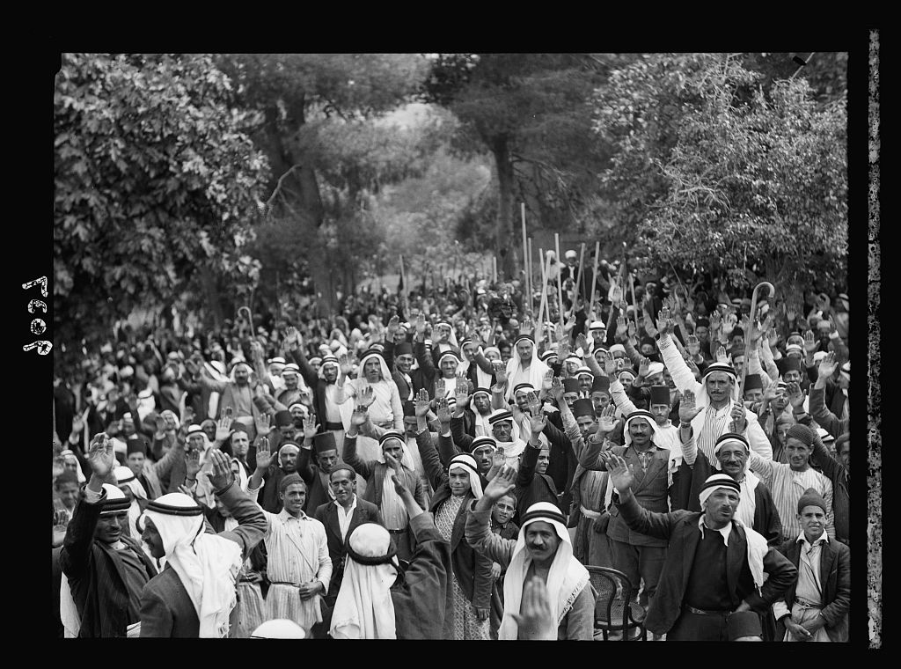
De burgeroorlog die in 1936 uitbrak wordt ook wel de Arabisch opstand (1936-1939) genoemd. Die opstand wordt door de Britten, met behulp van Joodse milities, bloedig onderdrukt
Foto uit 1936 van Palestijnse Arabieren aan de vooravond van de opstand

Slide 25
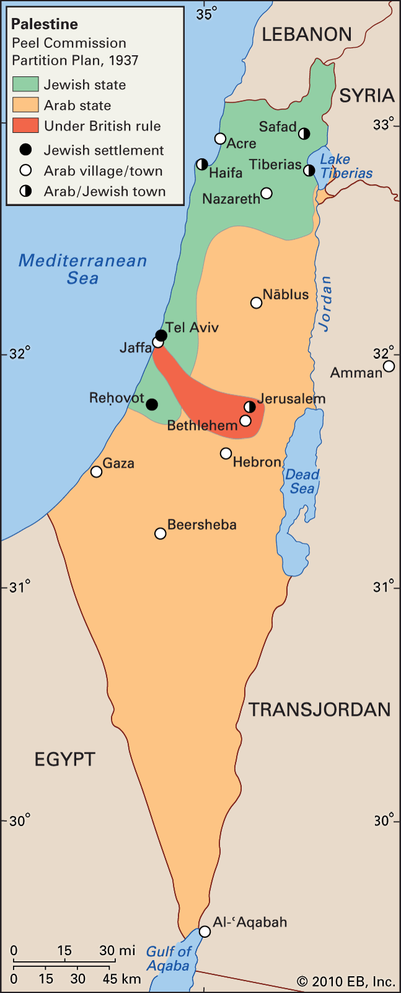
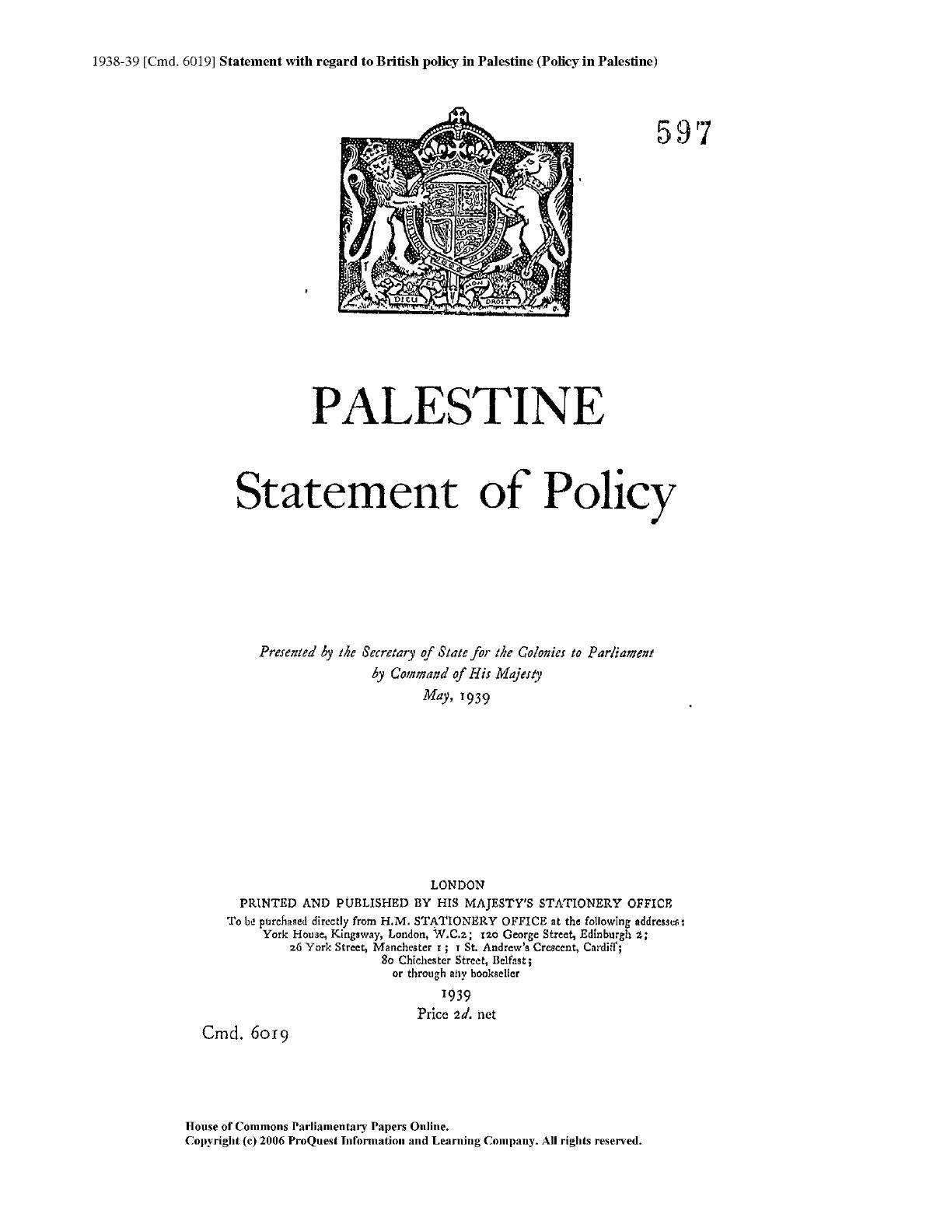
Voorstel Peel Commissie voor de verdeling van
Palestina tussen de Joden en Arabieren
Het witboek (een document dat beschrijft hoe overheidsbeleid
een probleem oplost) uit 1939

Slide 26
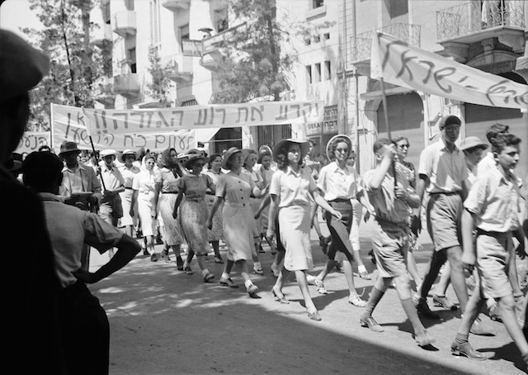
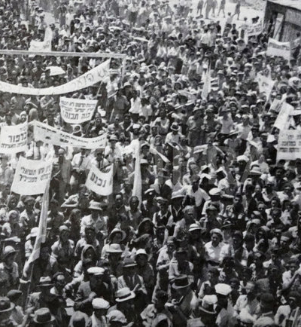
Joodse protesten tegen het witboek van de Britse regering in 1939

Slide 27
2.4 De Tweede Wereldoorlog en de Holocaust​
Na de onlusten in Palestina eind jaren 30, breekt de Tweede Wereldoorlog uit (1939-1945)
De Arabieren houden zich neutraal, ze zien de oorlog als een ‘Europese aangelegenheid’
De Joden kiezen, ondanks het witboek uit 1939, de kant van de geallieerden​
De nazi’s plegen genocide op de Europese Joden: de Holocaust
De Holocaust is de grote katalysator achter de oprichting van de staat Israël in 1948​

Slide 28
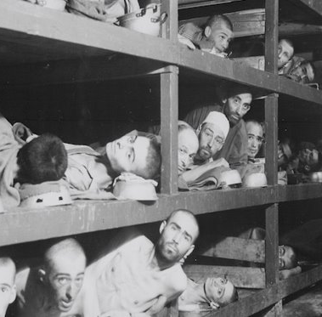
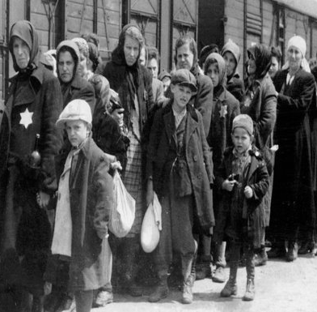
Joden in concentratiekampen tijdens de Tweede Wereldoorlog

Slide 29
2.5 Stichting Staat Israël
De Britten hebben de immigratie naar Palestina tijdens de Tweede Wereldoorlog helemaal stop gezet
Na de Tweede Wereldoorlog keert de zionistische beweging zich tegen het Britse gezag – Joodse immigranten worden massaal Palestina binnen gesmokkeld en Joodse extremisten plegen aanslagen op Britse doelen​
De Britten hebben de situatie niet meer onder controle en dragen in 1947 het mandaatgebied over aan de in 1945 opgerichte Verenigde Naties (VN) – de opvolger van de Volkenbond

Slide 30
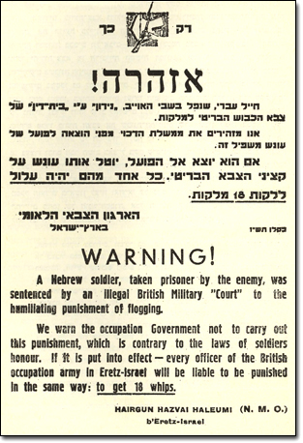
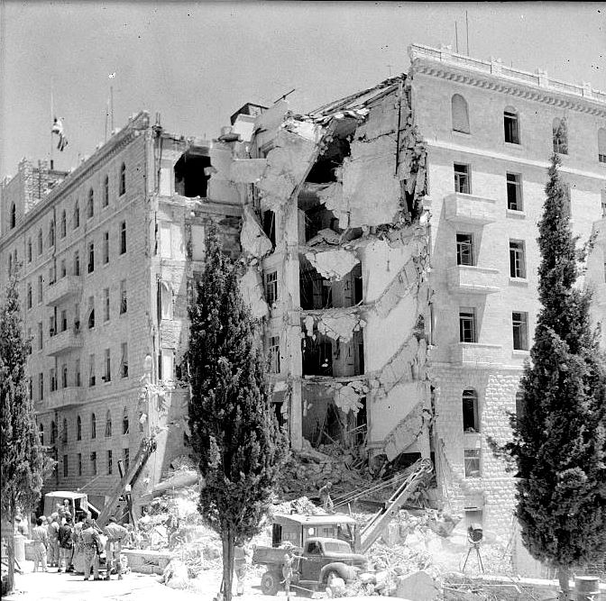
Een waarschuwingspamflet van Irgun, een zionistische paramilitaire groepering, aan de Britten (1946)
Bomaanslag op het Koning Davidhotel door Irgun
gericht tegen het Britse bestuur (1946)

Slide 31
2.5 Stichting Staat Israël
De VN komt in 1947 met een plan voor de verdeling van Palestina tussen de Joden en Arabieren
De Joden accepteren het voorstel, maar de Arabieren niet
In 1947 breekt er oorlog uit tussen de Joden en Arabieren in Palestina, die twee jaar duurt
De Arabieren krijgen hulp van de omringende Arabische landen, maar dat mag niet baten
De Joden veroveren grote gebieden op de Arabieren

Slide 32
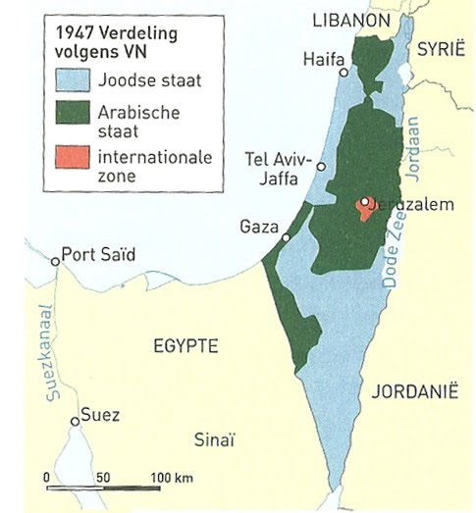
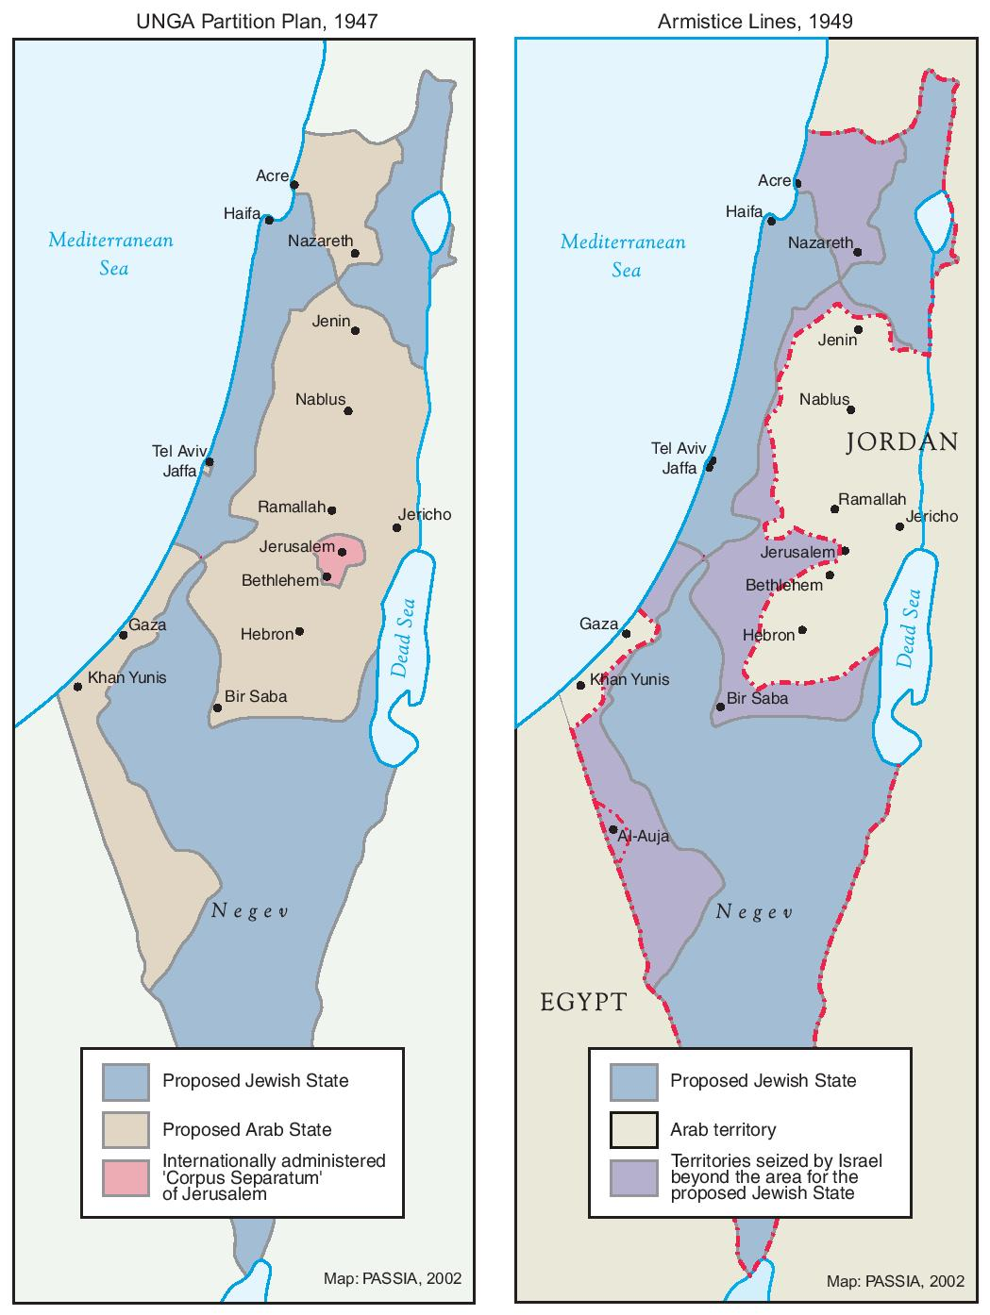
De Joodse veroveringen (in het paars) bij de wapenstilstand in 1949
Voorstel VN 1947 verdeling Palestina

Slide 33
2.5 Stichting Staat Israël
Aan weerzijden worden gruwelijkheden gepleegd – bijv. massamoord op Arabische burgers in het dorpje Deir Yassin
Honderdduizenden Arabieren slaan op de vlucht – ontstaan Palestijnse vluchtelingen- kampen o.a. in de Gazastrook (Egypte) en op de Westelijke Jordaanoever (Jordanië)
Tijdens de oorlog proclameert David Ben Goerion op 14 mei 1948 in Tel Aviv de onafhankelijkheid van de staat Israël
De Arabische staten erkennen de staat Israël niet en zijn uit op de vernietiging daarvan

Slide 34
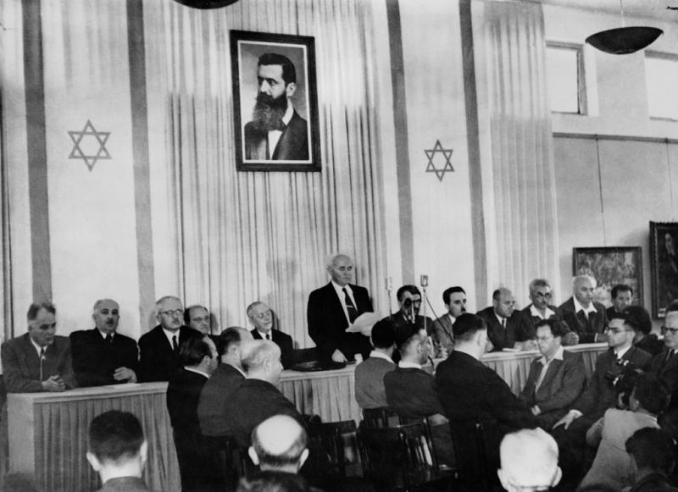
Proclamatie van de staat Israël in 1948. Let op de foto van Theodore Herzl achter Ben Goerion

Slide 35
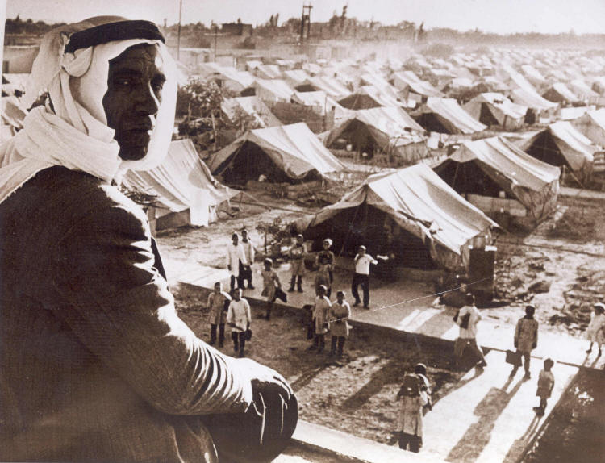
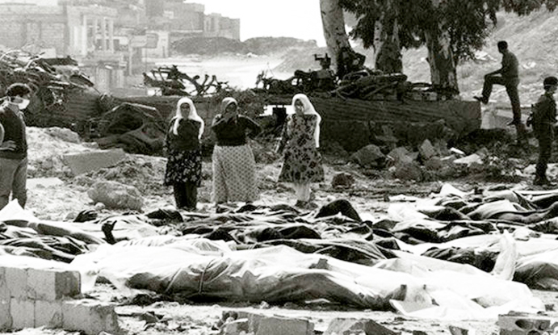
Palestijns vluchtelingenkamp in Syrië (1948)
Arabische doden Bloedbad van Deir Yassin (1948)

